Slide 1













第9回補足 繰り返しってなんだろう？
ほそく
く
かえ

Slide 2
目次
もくじ
プログラミングの準備
本日のミッション！（1～3）
ステップアップ！
チャレンジ！
じゅんび
ほんじつ

Slide 3

プログラミングの準備
じゅんび

Slide 4



mBlockを起動しよう
エムブロック
きどう
※今回Codeyは使いません。
こんかい コーディ
つか
パソコンのデスクトップにある
「mBlock」のアイコンをダブルクリックしよう！
エムブロック
mBlock
mBlockが起動します。
エムブロック
きどう

Slide 5
本日のミッション！
ほんじつ
かだい
課題をクリアしよう！

Slide 6
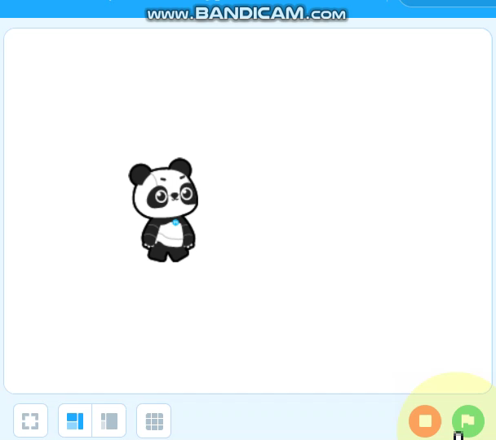
ミッション1：パンダを100歩、あるかせよう
ぽ
10歩あるいたら、少し休んでから前に進もう！
ほ
すこ
やす
まえ
すす

Slide 7


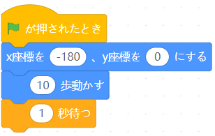





ミッション1：パンダを100歩、あるかせよう
ぽ
「イベント」から を選ぶ。
えら
「動き」から を選び、
X座標を「-180」に変更する。
うご
えら
ざひょう
へんこう
「動き」から を選ぶ。
うご
えら
「制御」から を選ぶ。
せいぎょ
えら

Slide 8
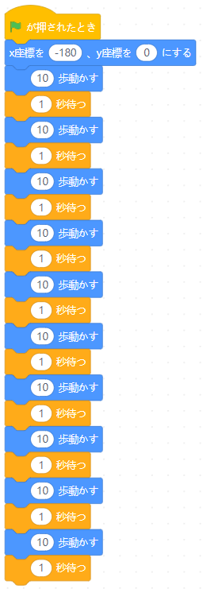
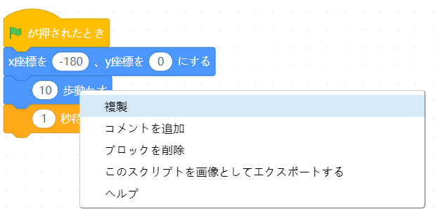
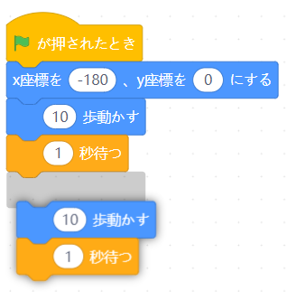

ミッション1：パンダを100歩、あるかせよう
ぽ
の上で右クリックをして、
ブロックを複製する。
うえ
みぎ
ふくせい
ちょっと大変だね…。
何回つなげたか
わかりにくいね。
たいへん
なんかい
複製したブロックをつなげる。
同じ手順で全部で9回つなげる。
ふくせい
おな
てじゅん
ぜんぶ
かい

Slide 9
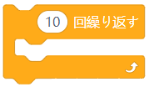

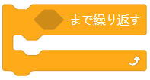
同じ処理を何度も実行する時に使うブロック
おな
しょり
なんど
じっこう
とき
つか
【繰り返しブロック】
く
かえ
決められた条件や回数で、囲まれた処理を繰り返します。
き
じょうけん
かいすう
かこ
しょり
く
かえ
指定した回数だけ繰り返します。
してい
かいすう
く
かえ
プログラムを終了するまで
ずっと繰り返します。
しゅうりょう
く
かえ
条件が成り立つまで繰り返します。
じょうけん
な
た
く
かえ

Slide 10
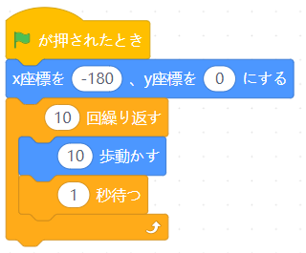

ミッション1：パンダを100歩、あるかせよう
ぽ
繰り返しブロックを使ってプログラミングしよう！
く
かえ
つか
「制御」から を選ぶ。
せいぎょ
えら
「動き」から を選ぶ。
うご
えら
「制御」から を選ぶ。
せいぎょ
えら
スッキリしてわかりやすくなったね！

Slide 11

ミッション1：パンダを100歩、あるかせよう
ぽ
プログラムをパソコンに保存しよう！
ほぞん
ファイル → 「コンピュータに保存」を選択する
ほぞん
せんたく
保存する

Slide 12

ミッション1：パンダを100歩、あるかせよう
ぽ
ファイル名を「（自分の名前）ほそく3-1くりかえし」にして
「保存」ボタンを押す
めい
じぶん
なまえ
ほぞん
お
(じぶんのなまえ) ほそく9-1くりかえし

Slide 13


ミッション1：パンダを100歩、あるかせよう
ぽ
プログラムを動かそう！
うご
プログラムが動くか確かめよう！
うご
たし
ボタンを押し、ステージを大きくして操作しよう！
お
おお
そうさ
命令通りに動いたかな？
めいれいどお
うご

Slide 14
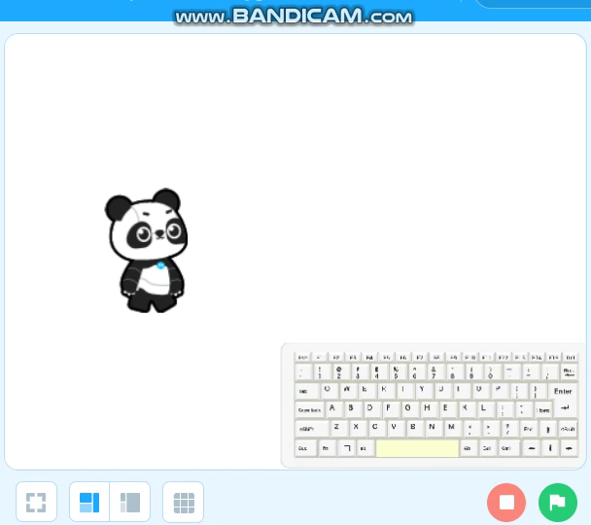
ミッション2：スペースキーが押されたら止まるようにしよう！
お
と
スペースキーが押されるまで、パンダはずっと歩きます。
お
ある

Slide 15
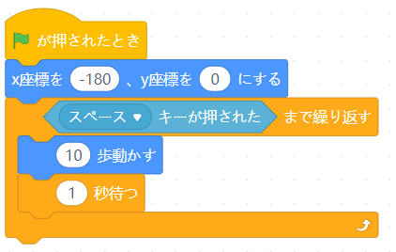


ミッション2：スペースキーが押されたら止まるようにしよう！
お
と
繰り返しブロックを変更しよう！
く
かえ
へんこう
「制御」から を選ぶ。
せいぎょ
えら
「調べる」から を選ぶ。
しら
えら

Slide 16
ミッション2：スペースキーが押されたら止まるようにしよう！
お
と
プログラムをパソコンに保存しよう！
ほぞん
ファイル → 「コンピュータに保存」を選択する
ほぞん
せんたく
保存する

Slide 17
ミッション2：スペースキーが押されたら止まるようにしよう！
お
と
ファイル名を「（自分の名前）ほそく3-2くりかえし」にして
「保存」ボタンを押す
めい
じぶん
なまえ
ほぞん
お
もりかずおほそく3-2くりかえし

Slide 18
ミッション2：スペースキーが押されたら止まるようにしよう！
お
と
プログラムを動かそう！
うご
プログラムが動くか確かめよう！
うご
たし
ボタンを押し、ステージを大きくして操作しよう！
お
おお
そうさ
命令通りに動いたかな？
めいれいどお
うご

Slide 19
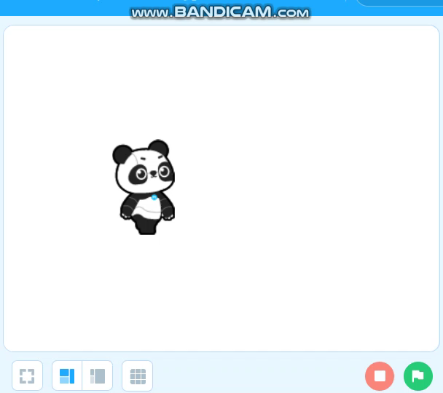
ミッション3：停止ボタンを押すまで、パンダを歩かせよう！
ていし
お
ある
動画のように、端に着いたら逆方向に歩くようにしよう！
どうが
はし
つ
ぎゃくほうこう
ある

Slide 20
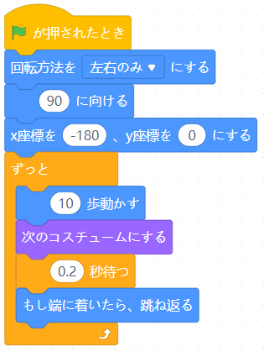


ミッション3：停止ボタンを押すまで、パンダを歩かせよう！
ていし
お
ある
「イベント」から を選ぶ。
えら
「動き」から を選ぶ。
うご
えら
「動き」から を選ぶ。
うご
えら
「動き」から を選び、
X座標を「-180」に変更する。
うご
えら
ざひょう
へんこう

Slide 21



ミッション3：停止ボタンを押すまで、パンダを歩かせよう！
ていし
お
ある
「制御」から を選ぶ。
せいぎょ
えら
「動き」から を選ぶ。
うご
えら
「見た目」から を選ぶ。
み
め
えら
「制御」から を選んで
「0.2秒」に変更する。
せいぎょ
えら
びょう
へんこう
「動き」から を選ぶ。
うご
えら

Slide 22
ミッション3：停止ボタンを押すまで、パンダを歩かせよう！
ていし
お
ある
プログラムをパソコンに保存しよう！
ほぞん
ファイル → 「コンピュータに保存」を選択する
ほぞん
せんたく
保存する

Slide 23
ミッション3：停止ボタンを押すまで、パンダを歩かせよう！
ていし
お
ある
ファイル名を「（自分の名前）ほそく3-3くりかえし」にして
「保存」ボタンを押す
めい
じぶん
なまえ
ほぞん
お
もりかずおほそく3-3くりかえし

Slide 24
ミッション3：停止ボタンを押すまで、パンダを歩かせよう！
ていし
お
ある
プログラムを動かそう！
うご
プログラムが動くか確かめよう！
うご
たし
ボタンを押し、ステージを大きくして操作しよう！
お
おお
そうさ
命令通りに動いたかな？
めいれいどお
うご

Slide 25
ステップアップ！
どうが
み
かんが
動画を見てプログラムを考えよう！

Slide 26
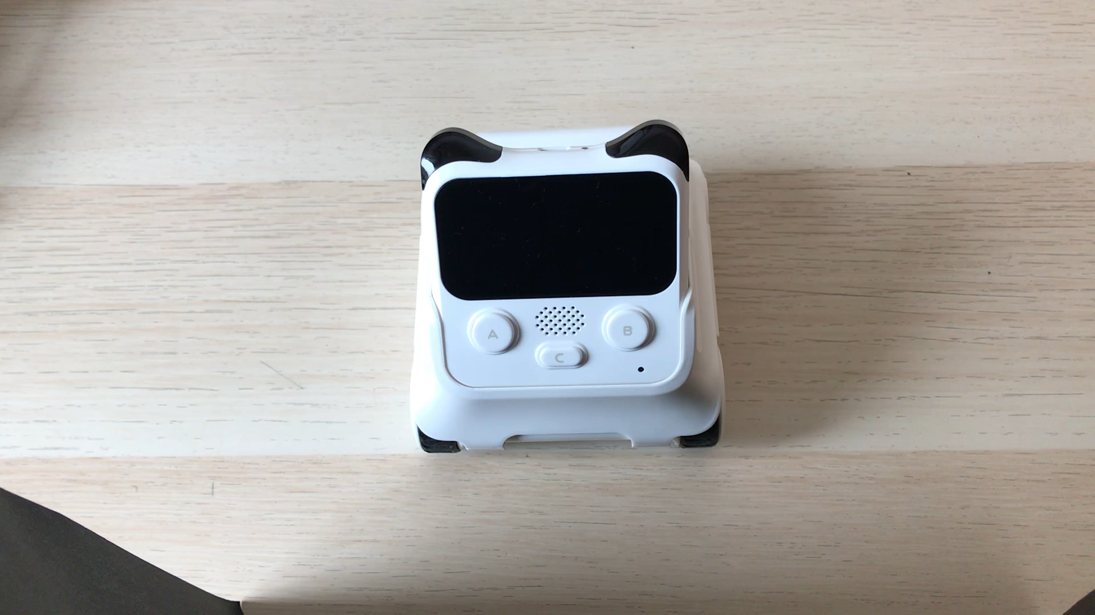
考えてみよう！
かんが
明るいと目を覚まし、暗いと寝るようにしよう！
あか
め
さ
くら
ね

Slide 27


考えてみよう！
かんが
今回は を測定してプログラムを作ります。
こんかい
そくてい
つく
Codeyの周りの明るさを測ります。
コーディ
まわ
はか

Slide 28

考えてみよう！
かんが
「デバイス」タブからCodeyを選択しよう！
コーディ
せんたく
タブ
Codey
（クリックすると枠が青くなり、
選択された状態となります。）
コーディ
わく
あお
せんたく
じょうたい

Slide 29

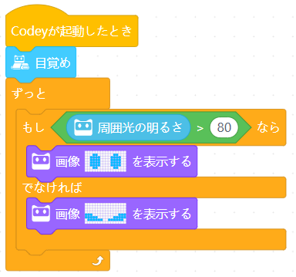







考えてみよう！
かんが
Codeyが起動したときのプログラミングをしよう！
コーディ
きどう
「イベント」から を選ぶ。
えら
「感情」から を選ぶ。
かんじょう
えら
「制御」から を選ぶ。
せいぎょ
えら
「制御」から を選ぶ。
せいぎょ
えら
「演算」から を選ぶ。
えんざん
えら
「センサー」から を選び、 にして に入れる。
えら
い

Slide 30


考えてみよう！
かんが
「見た目」から を選ぶ。
条件に一致する場合
そのまま を入れる。
条件に一致しない場合
画像を変更して にする。
み
め
えら
じょうけん
いっち
ばあい
い
じょうけん
いっち
ばあい
がそう
へんこう
プログラムを保存しよう！
（ファイル名：「（自分の名前）ステップアップほそく3」）
ほぞん
めい
じぶん
なまえ
Codeyにアップロードして、動くか確かめてみよう！
コーディ
うご
たし

Slide 31
チャレンジ！
むずか
かんが
ちょっと難しいよ！よく考えよう！

Slide 32
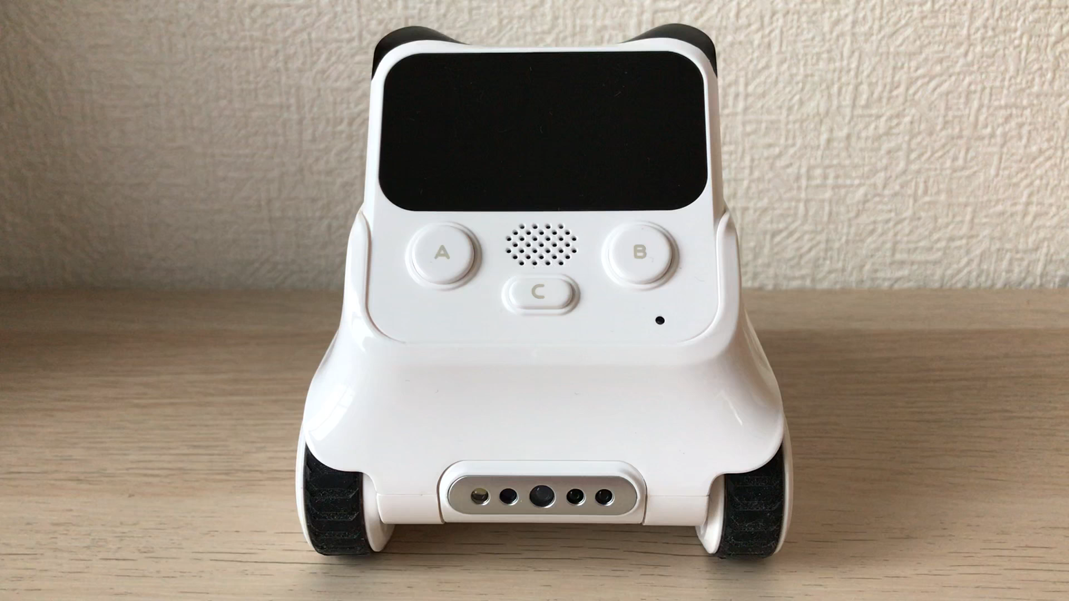
チャレンジ！
Codeyが見た色をディスプレイに表示しよう！
Aボタンを押したら判定を終了して、眠らせよう！
コーディ
み
いろ
ひょうじ
お
はんてい
しゅうりょう
ねむ

Slide 33
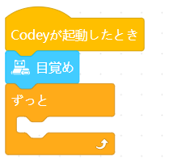
チャレンジ！
Codeyが起動したときのプログラミングをしよう！
コーディ
きどう
「イベント」から を選ぶ。
えら
「感情」から を選ぶ。
かんじょう
えら
「制御」から を選ぶ。
せいぎょ
えら

Slide 34
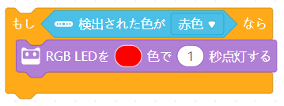



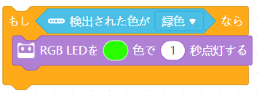
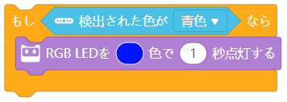

チャレンジ！
色を判定するブロックをつくろう！
いろ
はんてい
「制御」から を選ぶ。
せいぎょ
えら
「センサー」から を選ぶ。
えら
「光」から を選ぶ。
ひかり
えら
おな
みどり
あお
けんしゅつ
とき
つく
同じように、緑、青を検出した時のブロックを作ろう！

Slide 35
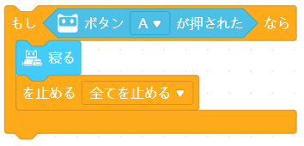



チャレンジ！
Aボタンを押したときのブロックをつくろう！
お
「制御」から を選ぶ。
せいぎょ
えら
「センサー」から を選ぶ。
えら
「感情」から を選ぶ。
かんじょう
えら
「制御」から を選ぶ。
せいぎょ
えら

Slide 36
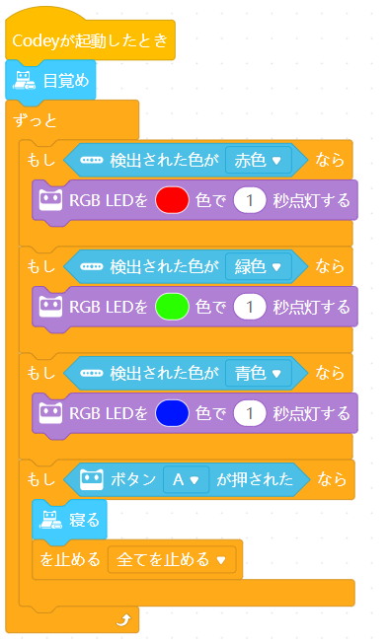
チャレンジ！
ブロックを に入れる。
い
どうが
うご
動画のような動きをさせるためには、
作ったブロックをどうしたらいいかな？
つく

Slide 37

おつかれさまでした！
がんばったね！

